Slide 1
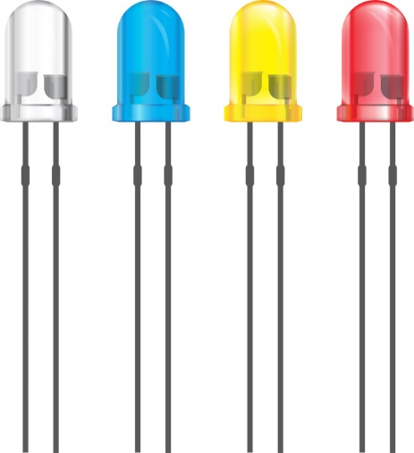
６年理科「電気の利用」

Slide 3
プログラミング
スイッチ
コンピュータ

Slide 4
学習を進めるルール
〇分からなければ聞いてもいい
↓
〇聞かれたら（困っていたら）教えてもいい
〇どんどんアイデアを出してやってみよう！
みんなで進めるとき | どんどん進めるとき
近くでひそひそ | 席を立ってOK
みんなで確認 | 見せ合って共有

Slide 5
みんなで進める
１ 基本的な操作を知ろう。
２ アイデアを出し合おう。
３ どんどん作っていこう。
４ 紹介しよう！
５ 身の回りのものについて考えよう
どんどん進める
考えよう

Slide 6
身の回りにないかな？
電気 × プログラミング
（電気をプログラムで制御しているもの）

Slide 7
ドアが開いたら
タイマースタート
タイマー＝０
ドアが閉まる
はい
いいえ
タイマー＞６０
ブザーを鳴らす

Slide 8
今日の授業を振り返ろう
電気を使う道具・・・
プログラミング・・・

Slide 9
次からの資料は、授業では拡大印刷して活用しました。

Slide 10
Aボタン、Bボタンを押したとき、
別の言葉を表示させてみよう！

Slide 11
を使うと、１回の
表示で終わらないよ。

Slide 12
こんな裏技が・・・。
打ち変える
ローマ字（英語）のみ。
選ぶ
いろいろなマーク。

